Slide 1
Не связывайтесь с поддержкой
C++ программистов
+
+
+
+
+
Юрий Минаев
+
+

Slide 2
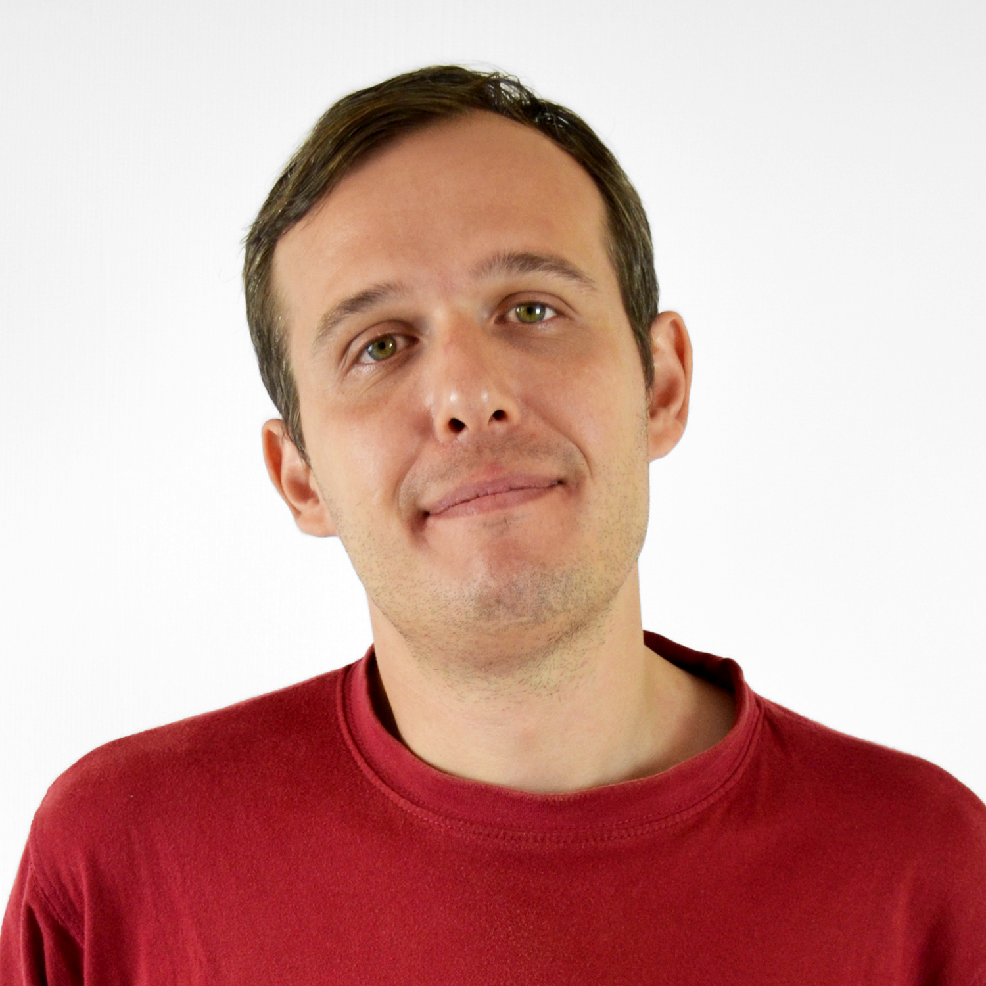
О себе
Юрий Минаев
C++ разработчик в компании PVS-Studio
minaev@viva64.com
01
CoreHard

Slide 3
О чем поговорим
– Доктор, я буду жить?
– А смысл?
Анекдот
О техподдержке профессиональных разработчиков
О забавных случаях, которые нам попадались
Разбавим серьезную атмосферу
02
CoreHard

Slide 4
О техподдержке
03
CoreHard

Slide 5
О техподдержке
Программисты обычно знают, чего хотят...
...и часто сами понимают, в чем проблема
Всегда приятно пообщаться с умным человеком
04
CoreHard

Slide 6
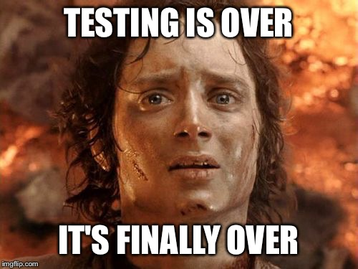
9 кругов тестирования
Мы тестируем:
Много
Часто
Разнообразно
05
CoreHard

Slide 7
9 кругов тестирования
Тесты документации
UI-тесты
Юнит-тесты
Тесты диагностик
Прогон на базе реальных проектов
Динамический анализ
Статический анализ
Тесты мониторинга компиляции
Docker-тесты
06
CoreHard

Slide 8
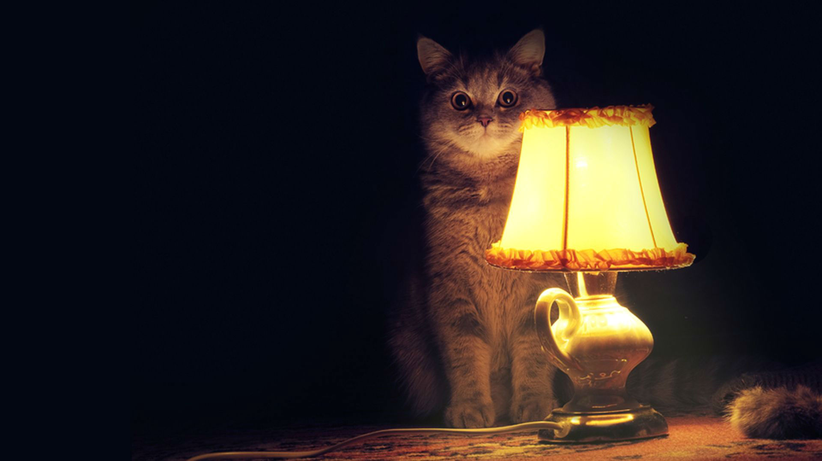
Перейдем к историям
CoreHard
07

Slide 9
Не верьте стандартным функциям
bool set_value_convert(char_t *&dest, ....,
int value)
{
char buf[128];
sprintf(buf, "%d", value);
return set_value_buffer(...., buf);
}
V614 Uninitialized buffer 'buf' used.
08
CoreHard

Slide 10
Не верьте стандартным функциям
bool set_value_convert(char_t *&dest, ....,
int value)
{
char buf[128];
sprintf(buf, "%d", value);
return set_value_buffer(...., buf);
}
V614 Uninitialized buffer 'buf' used.
CoreHard
09

Slide 11
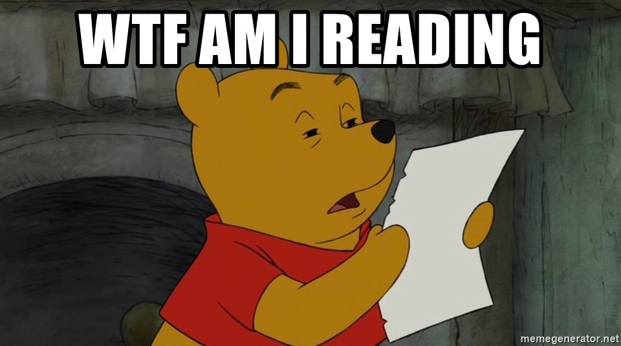
Не верьте стандартным функциям
10
CoreHard

Slide 12
Не верьте стандартным функциям
#define schar char
#define suchar unsigned schar
#define sprintf std::printf
#define satof atof
#define satoi atoi
11
CoreHard

Slide 13
Еще о стандартных функциях
static int EatWhitespace(FILE* InFile)
{
int c;
for (c = getc(InFile); isspace(c) && ('\n' != c);
c = getc(InFile));
return (c);
}
V560 A part of conditional expression is always true: ('\n' != c).
12
CoreHard

Slide 14
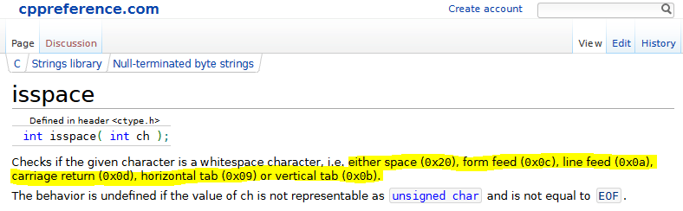
Еще о стандартных функциях
13
CoreHard

Slide 15
Еще о стандартных функциях
#define isspace(c) ((c)==' ' || (c) == '\t')
static int EatWhitespace(FILE* InFile)
{
int c;
for (c = getc(InFile);
((c)==' ' || (c) == '\t') && ('\n' != c);
c = getc(InFile));
return (c);
}
14
CoreHard

Slide 16
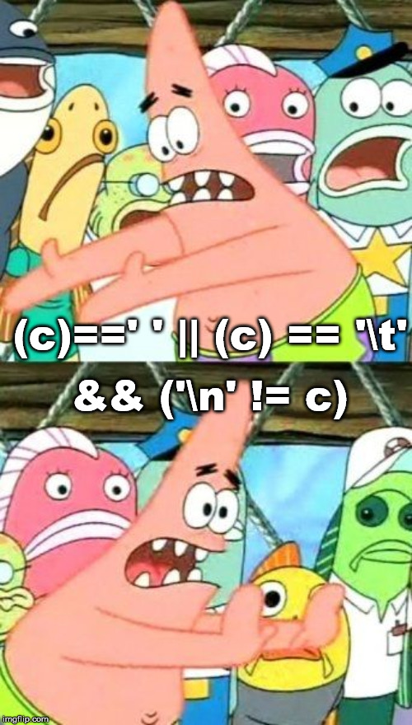
Еще о стандартных функциях
for (c = getc(InFile);
((c)==' ' || (c) == '\t')
&& ('\n' != c);
c = getc(InFile));
15
CoreHard

Slide 17
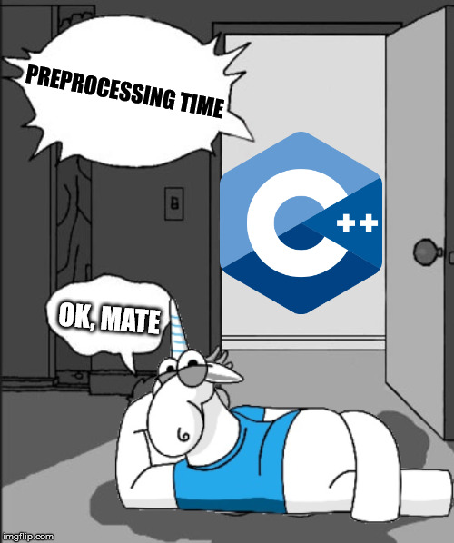
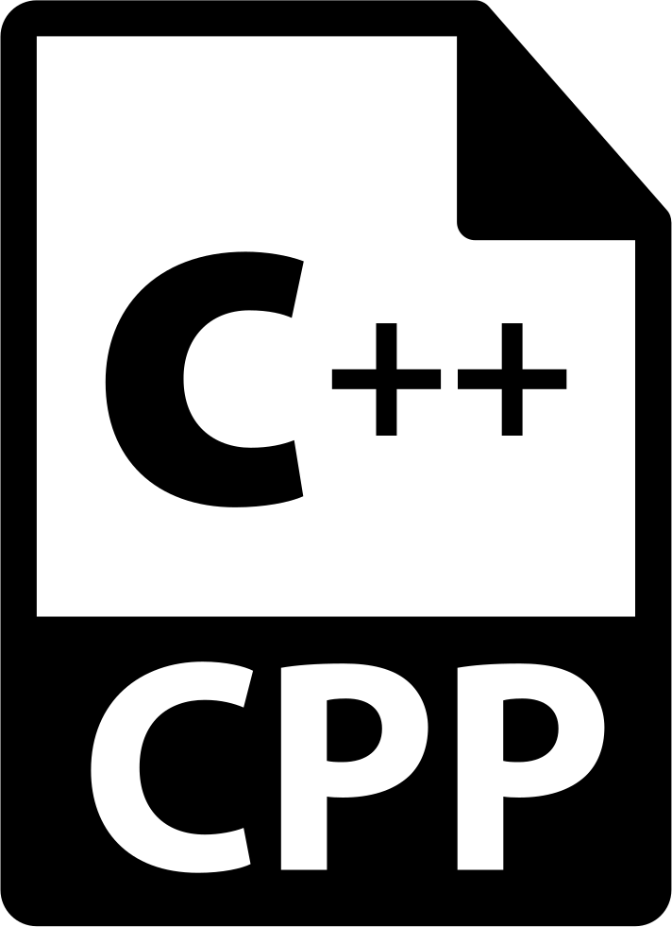
Препроцессорные сказки
CoreHard
16

Slide 18
Препроцессорные сказки
void f()
{
#line 42 "somefile.abc"
int a = 10 / 0;
}
17
CoreHard

Slide 19
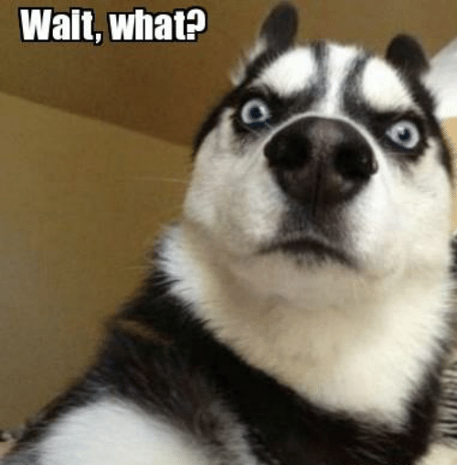
Препроцессорные сказки
#line 1 "D:\\Demo\\Source.cpp"
void f()
{
#line 42 "D:\\Demo\\somefile.abc"
int a = 10 / 0;
}
18
CoreHard

Slide 20
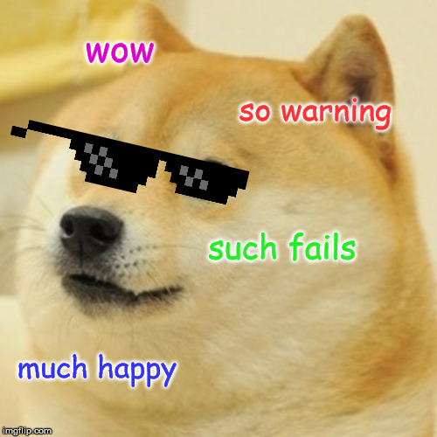
Препроцессорные сказки
19
CoreHard

Slide 21
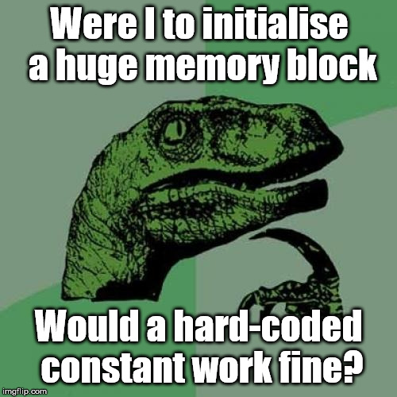
26 мегабайт хватит всем
20
CoreHard

Slide 22
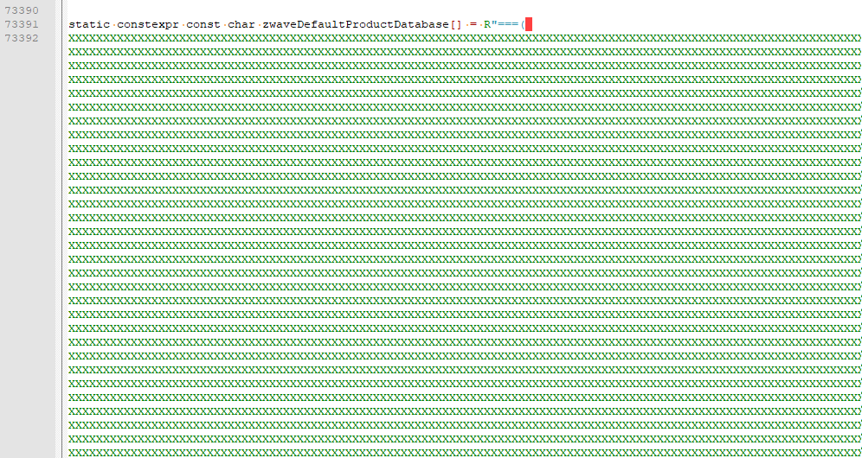
26 мегабайт хватит всем
21
CoreHard

Slide 23
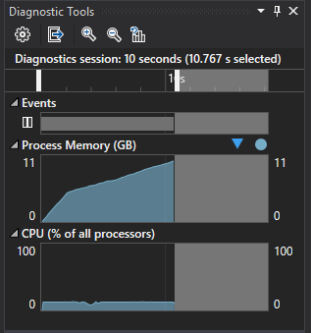
26 мегабайт хватит всем
22
CoreHard

Slide 24
О логике
if (ch >= 0x0FF00)
{
if (!((ch >= 0x0FF10) && (ch <= 0x0FF19)) ||
((ch >= 0x0FF21) && (ch <= 0x0FF3A)) ||
((ch >= 0x0FF41) && (ch <= 0x0FF5A)))
{
//....
}
}
V560 A part of conditional expression is always false: (ch >= 0x0FF21)
V560 A part of conditional expression is always true: (ch <= 0x0FF3A)
V560 A part of conditional expression is always false: (ch >= 0x0FF41)
V560 A part of conditional expression is always true: (ch <= 0x0FF5A)
23
CoreHard

Slide 25
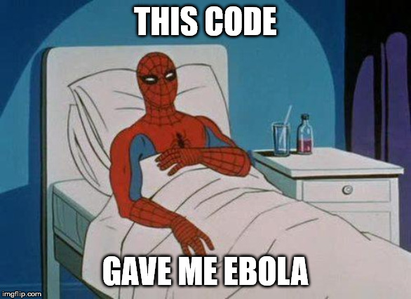
О логике
24
CoreHard

Slide 26
О логике
if (ch >= 0x0FF00)
{
if (!((ch >= 0x0FF10) && (ch <= 0x0FF19)) ||
((ch >= 0x0FF21) && (ch <= 0x0FF3A)) ||
((ch >= 0x0FF41) && (ch <= 0x0FF5A)))
{
//....
}
}
V560 A part of conditional expression is always false: (ch >= 0x0FF21)
V560 A part of conditional expression is always true: (ch <= 0x0FF3A)
V560 A part of conditional expression is always false: (ch >= 0x0FF41)
V560 A part of conditional expression is always true: (ch <= 0x0FF5A)
25
CoreHard

Slide 27
О логике
!(
((ch >= 0x0FF10) && (ch <= 0x0FF19)) ||
((ch >= 0x0FF21) && (ch <= 0x0FF3A)) ||
((ch >= 0x0FF41) && (ch <= 0x0FF5A))
)
26
CoreHard

Slide 28
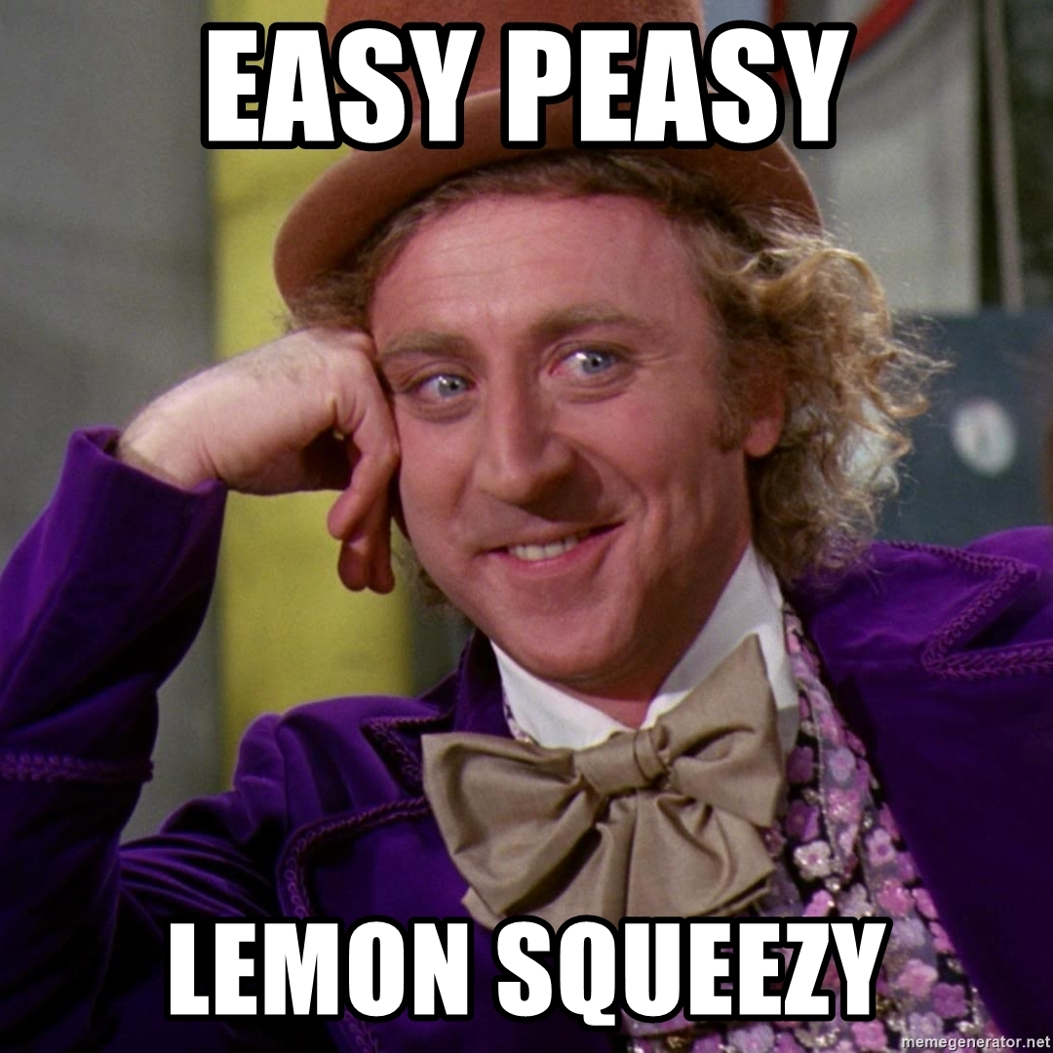
Инициализация – это просто
class Vector
{
public:
int x, y, z;
Vector()
{
x = 0;
y = 0;
}
};
27
CoreHard

Slide 29
Инициализация – это просто
28
CoreHard

Slide 30
Инициализация – это просто
29
CoreHard

Slide 31
Инициализация – это просто
30
CoreHard

Slide 32
Когда роботы устают
Преимущества статического анализа перед code review:
Малозатратно
Анализатор не устает (в отличие от человека)
Анализатор знает про ошибочные паттерны, о которых не догадываются программисты
31
CoreHard

Slide 33
Когда роботы устают
Преимущества статического анализа перед code review:
Малозатратно
Анализатор не устает (в отличие от человека)
Анализатор знает про ошибочные паттерны, о которых не догадываются программисты
32
CoreHard

Slide 34
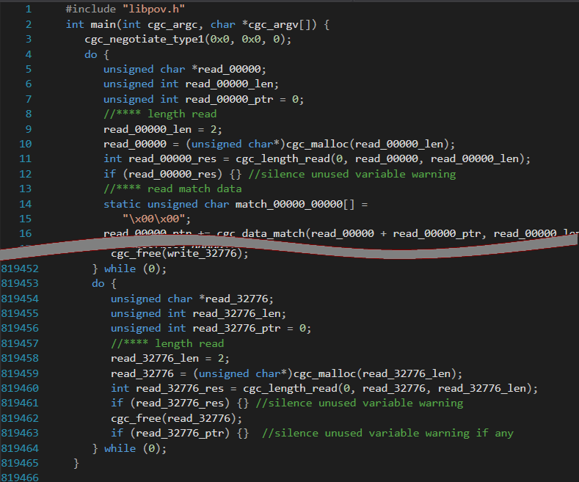
Когда роботы устают
819466
33
CoreHard

Slide 35
Когда роботы устают
CoreHard
34

Slide 36
Объезд
Нормальные герои всегда идут в обход ©
35
CoreHard

Slide 37
Объезд
int f()
{
#include "Header.h"
return a;
}
36
CoreHard

Slide 38
Объезд
static wchar_t* getSectionName(int flag)
{
switch (flag)
{
#include "finger_groups.h"
}
return NULL;
}
37
CoreHard

Slide 39
WinAPI is fun
Спросите об этом разработчиков Wine
38
CoreHard

Slide 40
WinAPI is fun
#include <windows.h>
#include <aclapi.h>
#include <tchar.h>
int main()
{
PACL pDACL = NULL;
PSECURITY_DESCRIPTOR pSD = NULL;
::GetNamedSecurityInfo(_T("ObjectName"), SE_FILE_OBJECT,
DACL_SECURITY_INFORMATION, NULL, NULL, &pDACL, NULL, &pSD);
auto test = pDACL == NULL;
return 0;
}
V547 Expression 'pDACL == 0' is always true.
39
CoreHard

Slide 41
WinAPI is fun
#include <windows.h>
#include <aclapi.h>
#include <tchar.h>
int main()
{
PACL pDACL = NULL;
PSECURITY_DESCRIPTOR pSD = NULL;
::GetNamedSecurityInfo(_T("ObjectName"), SE_FILE_OBJECT,
DACL_SECURITY_INFORMATION, NULL, NULL, &pDACL, NULL, &pSD);
auto test = pDACL == NULL;
return 0;
}
V547 Expression 'pDACL == 0' is always true.
40
CoreHard

Slide 42
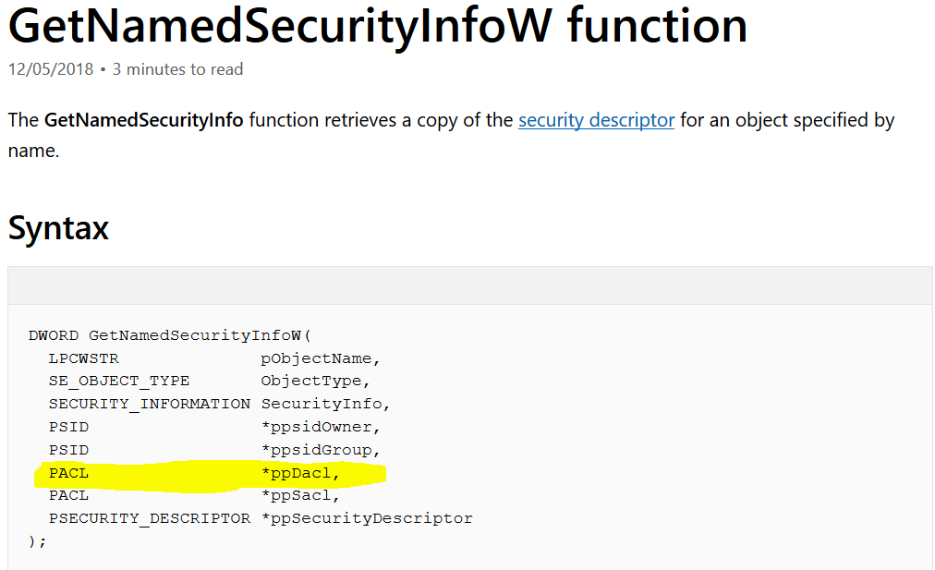
WinAPI is fun
41
CoreHard

Slide 43
WinAPI is fun
__declspec(dllimport)
DWORD
__stdcall
GetNamedSecurityInfoW(
LPCWSTR pObjectName,
SE_OBJECT_TYPE ObjectType,
SECURITY_INFORMATION SecurityInfo,
const PSID* ppsidOwner,
const PSID* ppsidGroup,
const PACL* ppDacl,
const PACL* ppSacl,
PSECURITY_DESCRIPTOR* ppSecurityDescriptor
);
42
CoreHard

Slide 44
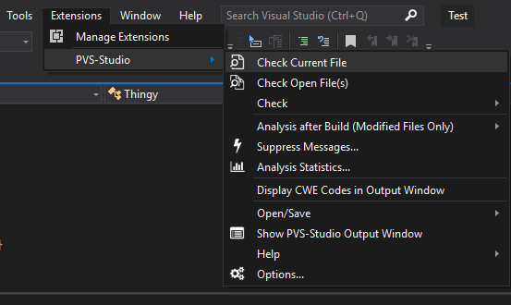
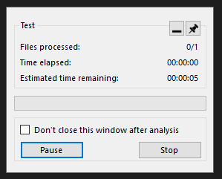
Самый страшный баг
43
CoreHard

Slide 45
Самый страшный баг
44
CoreHard

Slide 46
Самый страшный баг
45
CoreHard

Slide 47
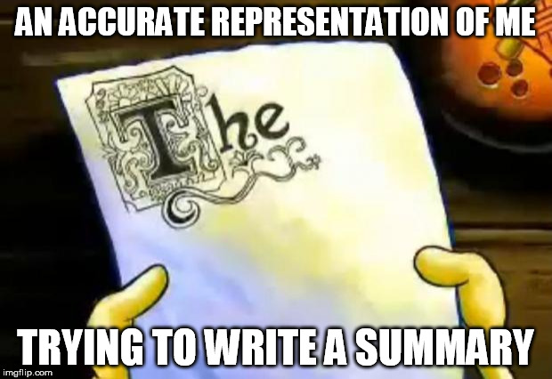
Сухой остаток
Тесты – это замечательно
Но они не могут соревноваться с человеческой изобретательностью
Мы любим наших пользователей и стараемся им помочь
Но все же, не связывайтесь с поддержкой C++ программистов
46
CoreHard

Slide 48
+
+
+
+
Q&A
+
+
+
+
Юрий Минаев – minaev@viva64.com

